Slide 1
今天課程有同步更新到github上 https://github.com/TommyHuang821/Pytorch_DL_Implement

Slide 2
深度學習 Pytorch手把手實作 模型
義隆電子 人工智慧研發部 黃志勝

Slide 3
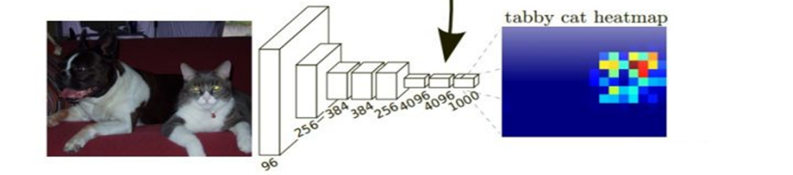
Classification
Feature map可以做什麼? 這份資料強調在分類任務上。
這張圖是貓還是夠 (Classification)
框出圖片內有貓和狗的位置 (Object detection)
從框出的物件(貓和狗)中的描繪出實際物件的輪廓 (Instance Segmentation)
把圖片描繪出物件(貓和狗)的輪廓 (Semantic Segmentation)
h
Feature Map
w
1000 channel

Slide 4
Classical Deep Learning Model
卷積神經網路(CNN)的核心
1. Convolution
2. Pool
3. Batch Normalization
4. Activation function

Slide 5
Classical Deep Learning Model
卷積神經網路(CNN)的核心
1. Convolution → 怎麼挑/設計更好的卷積結構 (大部分是這個)
2. Pool
3. Batch Normalization→Layer Normalization, Instance Normalization, Group Normalization.
4. Activation function→ ReLU家族系列

Slide 6
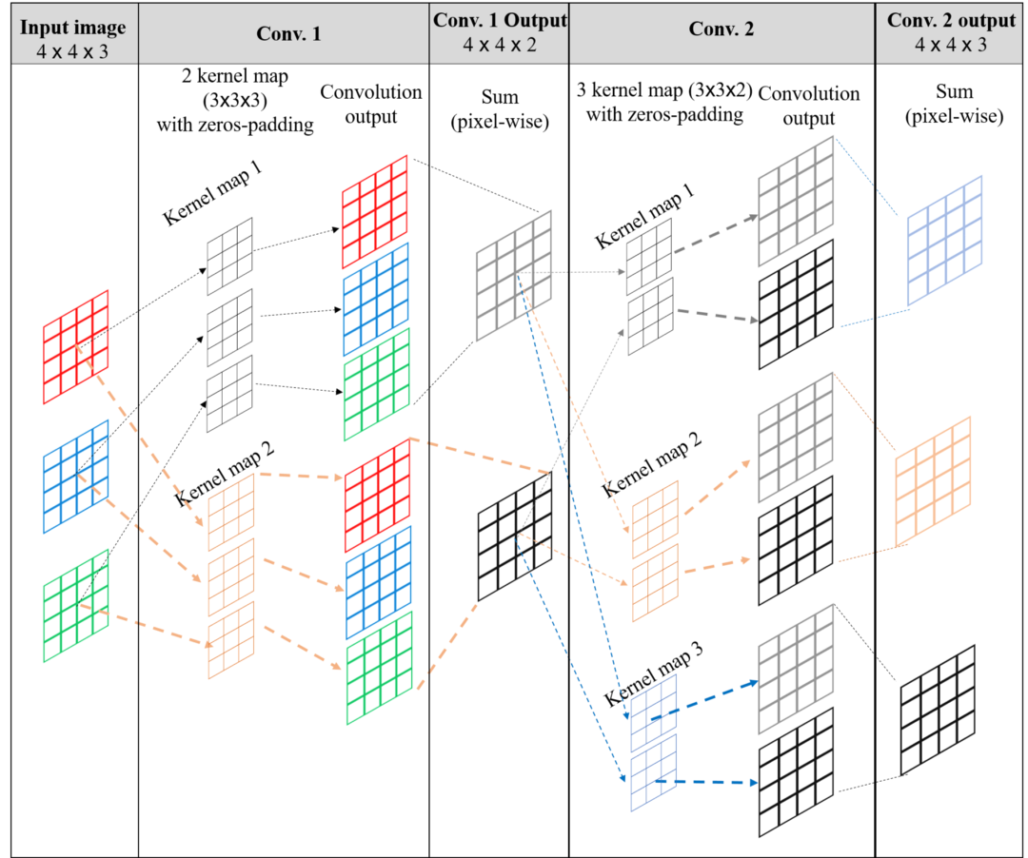
Convolution
Multi-channel Feature maps做Conv.
Conv 1 :
參數量
Kernel map1=(3*3)*3=27
Kernel map2=(3*3)*3=27
27+27=54
Conv 2 :
參數量
Kernel map1=(3*3)*2=18
Kernel map2=(3*3)*2=18
Kernel map3=(3*3)*2=18
18+18+18=54
Reference: https://reurl.cc/RbM2r

Slide 7
Convolution
Example:
In channel = 1,
Output channel = 2
Kernel size = 3
bias
Output feature map
Ch=2
Kernels
1
Input feature map
Ch=1
bias
1
2
bias

Slide 8
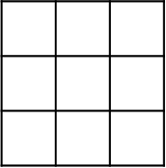

Convolution
Output feature map
Ch=3
Kernels
Example:
In channel = 2,
Output channel = 3
Kernel size = 3
bias
1-1
1
2-1
Input feature map
Ch=2
bias
1
1-2
2
2-2
2
bias
1-3
3
2-3
bias

Slide 9
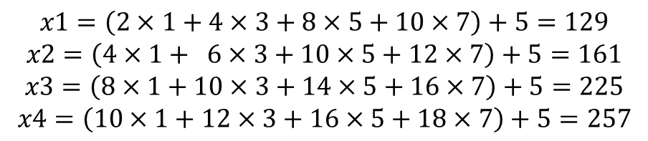
Example 1: Conv.
Example:
In channel = 1,
Output channel = 1
Kernel size = 2
Bias=5
Input feature map
2 | 4 | 6
8 | 10 | 12
14 | 16 | 18
Output feature map
1 | 3
5 | 7
x1 | x2
x3 | x4
5
$$x1=\left(2×1+4×3+8×5+10×7\right)+5=129$$
$$x2=\left(4×1+ 6×3+10×5+12×7\right)+5=161$$
$$x3=\left(8×1+10×3+14×5+16×7\right)+5=225$$
$$x4=\left(10×1+12×3+16×5+18×7\right)+5=257$$

Slide 10
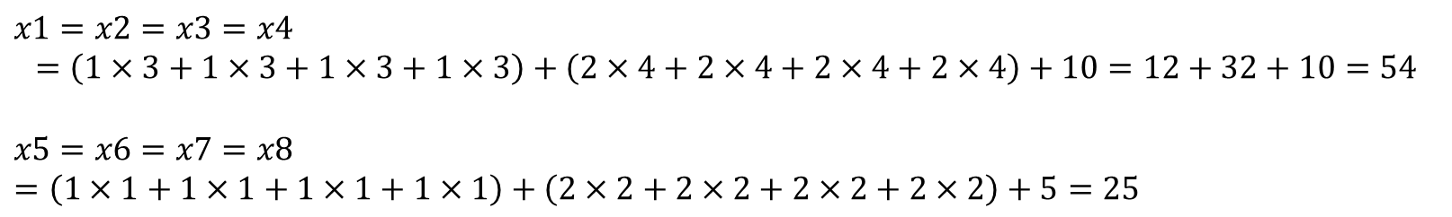
Example 2: Conv.
Input feature maps
Example:
In channel = 2,
Output channel = 2
Kernel size = 2
Bias = [10, 5]
3 | 3
3 | 3
1 | 1 | 1
1 | 1 | 1
1 | 1 | 1
Output feature maps
x1 | x2
x3 | x4
4 | 4
4 | 4
10
2 | 2 | 2
2 | 2 | 2
2 | 2 | 2
1 | 1
1 | 1
x5 | x6
x7 | x8
2 | 2
2 | 2
5
$$x1=x2=x3=x4$$
$$=\left(1×3+1×3+1×3+1×3\right)+\left(2×4+2×4+2×4+2×4\right)+10=12+32+10=54$$
$$x5=x6=x7=x8$$
$$=\left(1×1+1×1+1×1+1×1\right)+\left(2×2+2×2+2×2+2×2\right)+5=25$$

Slide 11
Pool Implementation
Max pooling
6 | 8
14 | 16
1. Max-pooling: ks=2, stride=2
2. Average pooling : ks=2, stride=2
3. Global Average Pooling
Input feature maps
1 | 2 | 3 | 4
5 | 6 | 7 | 8
9 | 10 | 11 | 12
13 | 14 | 15 | 16
16 | 14
8 | 6
Average pooling
3.5 | 5.5
11.5 | 13.5
16 | 15 | 14 | 13
12 | 11 | 10 | 9
8 | 7 | 6 | 5
4 | 3 | 2 | 1
13.5 | 11.5
5.5 | 3.5
GAP
8.5
8.5

Slide 12
Activation function→ ReLU家族系列
Sigmoid、Tanh。
ReLU(Rectified Linear Unit)系列：
ReLU
Leaky ReLU
ReLU6
Mish
See Jupyter

Slide 13
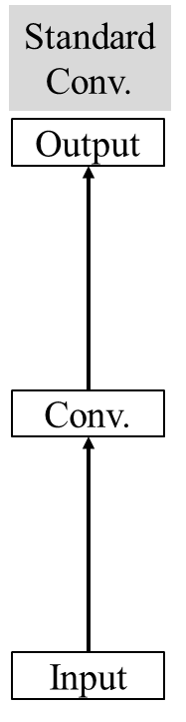
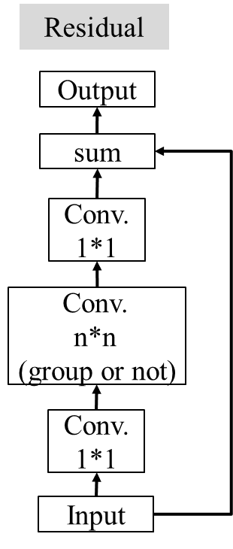
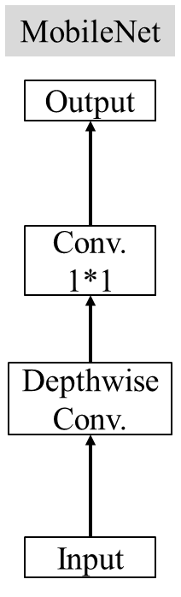
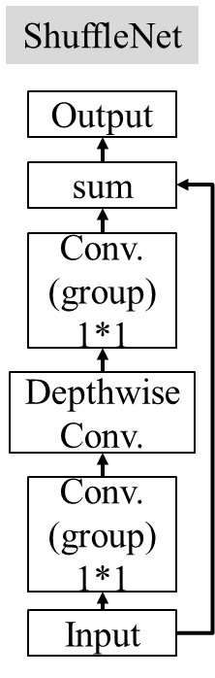
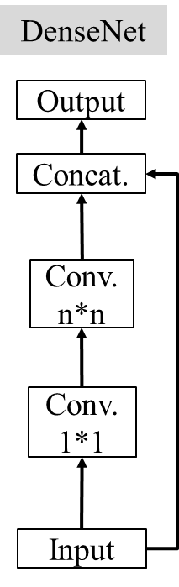
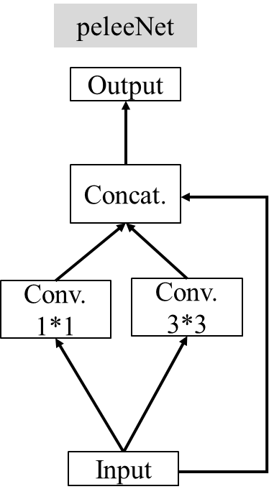
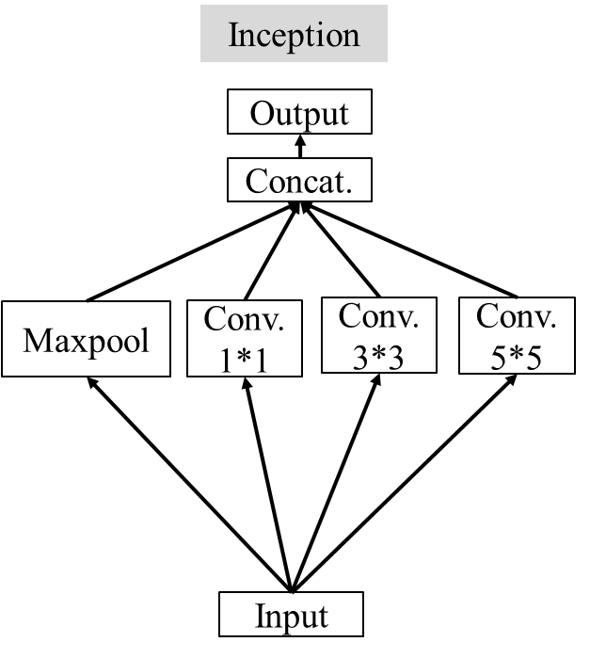
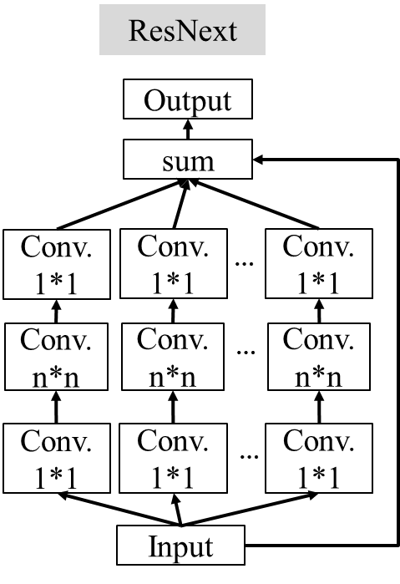
Classical Deep Learning Model
Deep learning論文提出的NN component
1. 讓模型在每一層自己學哪個NN component大小合適(maxpool, 1*1 conv, 3*3 conv, 5*5 conv,… etc.)
2. 提出新的卷積架構減低標準卷積運算(group conv.)
3. 總和不同方法組合成新的NN component

Slide 14
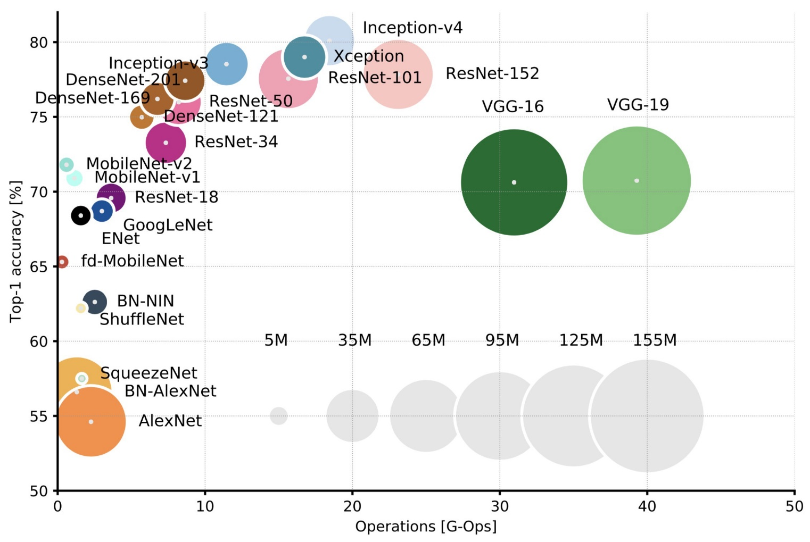
基於ImageNet比賽提出的分類模型

Slide 15
影像上的任務和深度學習模型的關聯
不論影像上的任務是什麼
現有的任務會採用深度學習當作Feature extraction的腳色，從深度學習模型中得到feature map，而這個feature extraction的主幹模型我們稱為Backbone。
從萃取出來的特徵圖在去做後面的應用(Classification、Object detection、Segmentation、Pose Estimation、手勢辨識和人臉辨識)。
應用
Image
Classification
Pose Estimation
Backbone
network
Feature maps
Object detection
人臉辨識
VGG、Inception V1~V4、ResNet、SENet、DenseNet、MobileNet
都是建立在ImageNet分類基礎上。
Segmentation
手勢辨識

Slide 16
不同深度學習神經網路模型的演進
LeNet (1998) － 算是第一個卷積神經網路
AlexNet (ILSVRC2012) －第一個用GPU訓練的深度學習網路(ReLU)
ZFNet (ILSVRC2013) － 第一個用deconv並且可視覺化解釋神經網路運作。
NIN (Network In Network) – 提出1*1 conv和global average pooling
VGG (ILSVRC2014 2014, runner-up) －加深網路。
GoogLeNet (ILSVRC2014, Winner) －提出Inception Block (Inception V1)
Inception V2 (2015) －提出Batch Normalization
ResNet (ILSVRC2015) －提出 residual block。
SENet (ILSVRC2017) － 提出squeeze-excitation block達到feature re-calibration
DenseNet (2016) － 提出Dense block，讓前幾層的feature map可以繼續傳遞給後幾層卷積使用。
SqueezeNet(2016)
MobileNet (2017) －提出depthwise separable convolution。

Slide 17
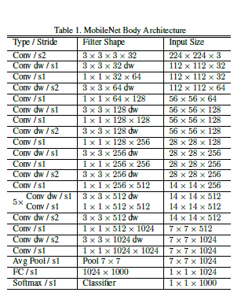
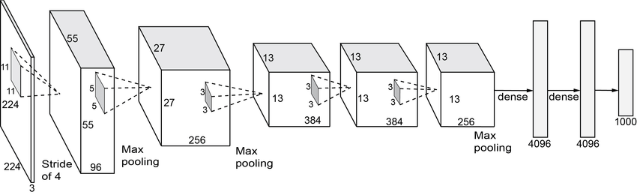
模型結構 - Classification

Slide 18
Pytorch Example
手刻 ResNet-18

